Slide 1
Communications instantanées
pour le portail Silverpeas

Slide 2
Introduction
Contexte :
Entreprise Silverpeas à Grenoble
Portail collaboratif sous licence GPLv3
Objectif :
Créer une messagerie texte 1:1

Slide 3
Introduction
Fonctionnalités du projet final:
Une messagerie texte 1:1, 1:+
Edition de texte collaborative
Appels audio / vidéo
Vidéoconférence jusqu’à 6 participants
Partage d’écran
Infrastructure serveur installée « dans le monde réel »
Et disponible en tant qu’image Docker

Slide 4
Introduction
Calendrier du projet :
1 mois de veille technologique et concurrentielle
3 mois de développement et d’installation d’infrastructure serveur
Répartition des tâches :
Stagiaire en autonomie
Maquette de l’interface réalisée par l’ergonome de l’entreprise

Slide 5
Le projet
Technologies employées :
XMPP : messagerie structurée
WebRTC : transit de flux multimédia sans plugins
Technologies étudiées mais non retenues :
SIP/SIMPLE
Solutions « maison »

Slide 6
Le projet
Le projet regroupe :
Une infrastructure serveur : serveur XMPP, TURN, Etherpad, statistiques, ...
Tous les fichiers de configuration sont versionnés pour reproduction rapide de l’installation
JSXC : Un client XMPP Javascript étendu pour l’occasion
Client intégrable sur n’importe qu’elle page web

Slide 7
Le projet
Projet disponible sous licence GPLv3
Dépôts Github :
https://github.com/remipassmoilesel/djoe
https://github.com/remipassmoilesel/djoe-docker

Slide 8
Coté serveur ...

Slide 9
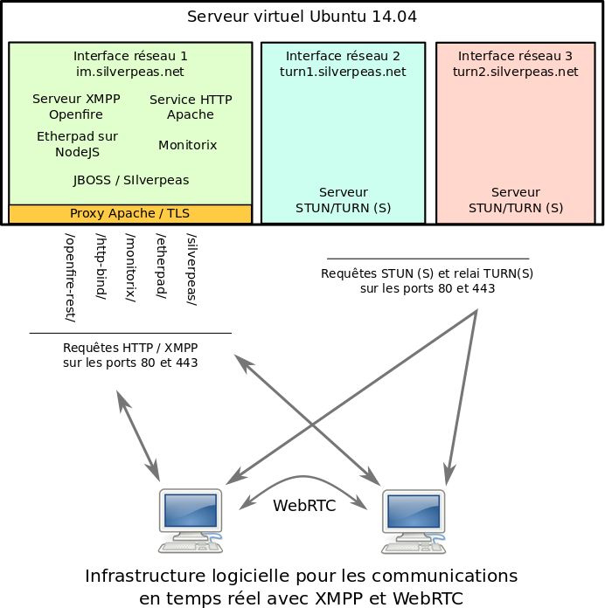
Infrastructure logicielle serveur

Slide 10
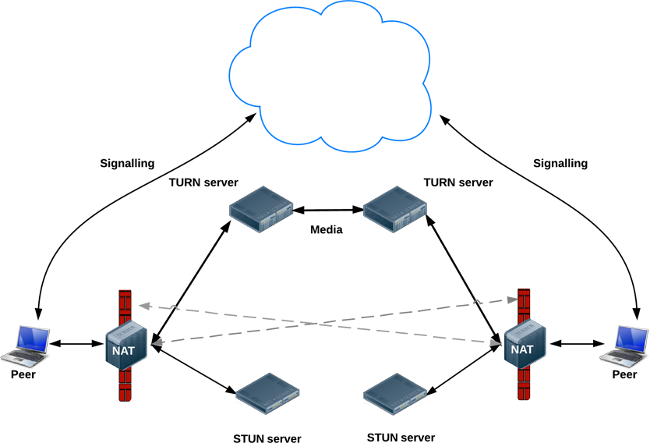
Transit de flux multimédia
Source : http://www.html5rocks.com/en/tutorials/webrtc/infrastructure/

Slide 11
Outils de diagnostic
Indispensable pour développer efficacement :
Un observateur de trafic XMPP
Un testeur de connexion BOSH
Un testeur de connexion ICE
Une console d’événements JQuery
Une console XMPP
XMPP-Disco
Les outils particulièrement utiles sont disponibles en tant que projets indépendants :
https://github.com/remipassmoilesel/xmpp-inspector
https://github.com/remipassmoilesel/jquery.eventconsole

Slide 12

Image Docker
Lancement de l’infrastructure serveur pour essai en trois commandes, Proxy Apache TLS compris pour préserver toutes les fonctionnalité du client :
$ git clone https://github.com/remipassmoilesel/djoe-docker
$ cd djoe-docker
$ ./build-and-launch

Slide 13
Statistiques
Module optionnel basé sur NodeJS et PostgreSQL
Enregistrement d’événements
Enregistrement par sessions anonymes
Recueil des erreurs non traités
jsxc.init: 2327
jsxc.etherpad.opened: 79
jsxc.help.tutorial.interface: 63
jsxc.mmstream.screenSharing.sendInvitation: 51
jsxc.mmstream.screensharing.invitationReceived: 20
jsxc.mmstream.videocall.simplecall: 11
jsxc.mmstream.videoconference.accepted: 248
jsxc.mmstream.videoconference.decline: 8
jsxc.mmstream.videoconference.re-invitationReceived: 8
(données non significatives)

Slide 14
Coté client ...

Slide 15
Le client JSXC
JSXC : Javascript XMPP Client
Un point de départ structuré, crée par Klaus Herberth
10350 lignes de code étudiées sur la version originale
(Hors styles, dépendances, ….)
9260 ont ajoutées au code source
+ 5668 lignes de script et de fichiers de configuration
(image Docker comprise)

Slide 16
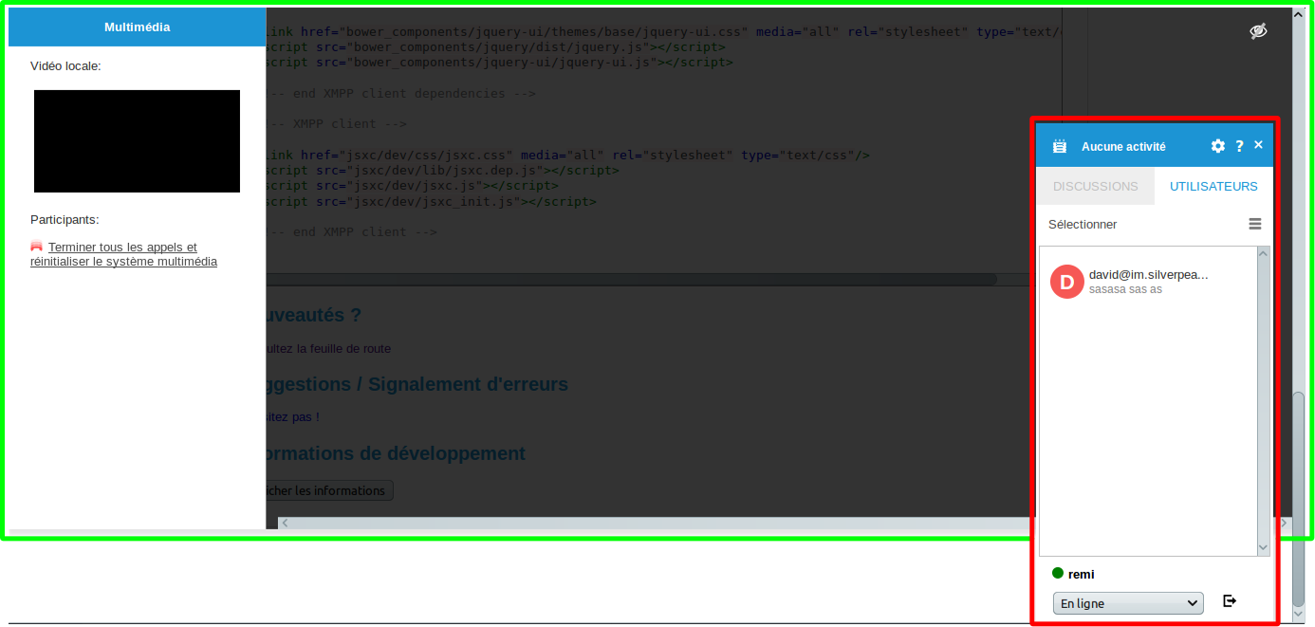
Interface finale
Deux parties :
Barre de conversation latérale
Panneau multimédia

Slide 17
Focus sur la vidéoconférence
Exemple de vidéoconférence:
b@domain/res: Initiateur
a@domain/res: Participant
c@domain/res: Participant
d@domain/res: Participant
Deux types de clients:
L’initiateur
Les participants
Échange de flux à l’aide de sessions Jingle multimédia :
X contacte Y et lui propose ses flux audio/vidéo
Y accepte en retournant ses flux audio/vidéo
Un seul contact est nécessaire: appeler ou être appelé

Slide 18
Focus sur la vidéoconférence
Déterminer qui appeler : A partir de la liste ci-dessous chaque client peut déterminer quels clients il doit contacter :
L'initiateur contacte tous les clients
Les participants contactent tous les clients de cette liste situés entre la première occurrence de leur propre identifiant et la prochaine occurrence de l’identifiant de l’initiateur
[ a@domain/res,
b@domain/res, // initiateur
c@domain/res,
d@domain/res,
a@domain/res,
b@domain/res, // initiateur
c@domain/res,
d@domain/res ]
Ce qui donne la séquence suivante:
b@domain/res, l'initiateur, devra contacter `c`, `d` et `a`
c@domain/res devra contacter `d` et `a`
d@domain/res devra contacter `a`
a@domain/res ne devra contacter personne

Slide 19
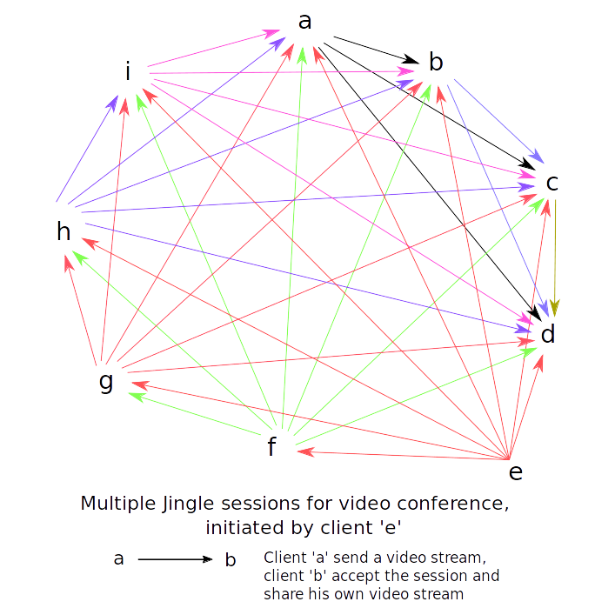
Focus sur la vidéoconférence

Slide 20
Focus sur la vidéoconférence
Messages :
<message from='b@domain/res'
id='579f7d5a-a70d-4ed8-a660-7f2f3d2e2696'
xmlns='jabber:client'
to='a@domain/res'>
<videoconference
users='a@domain/res, c@domain/res, d@domain/res'
status='initiate'
id='579f7d5a-a70d-4ed8-a660-7f2f3d2e2696'
initiator='b@domain/res'
datetime='2012-06-22 05:40:06'
message='B vous invite …'
/>
</message>
Possibilités :
status = ‘initiate’
status = ‘abort’
status = ‘reinvite’

Slide 21
Focus sur la vidéoconférence
Avantages de la solution :
Facile à développer
Pas d’infrastructure serveur supplémentaire que pour les appels vidéo
Limites de la solution :
Forte consommation de ressources
Manque de fluidité
Solution probable : utiliser une serveur Multi Control Unit

Slide 22
Intégration sur la plateforme
Silverpeas
Répercussion de comptes Silverpeas > XMPP
Répercussion des relations de contact Silverpeas <> XMPP
Travail d’adaptation du client, résolution de conflits

Slide 23
A venir
Fiabiliser toutes les fonctionnalités
Généraliser les tests unitaires
Perfectionner le support des différents navigateurs
Retravailler et purger la structure du client JSXC
Préférer l’utilisation du transport WebSocket, BOSH en secours
Perfectionner la gestion des historiques de conversation
(Ré-) Internationaliser le client JSXC
Créer les DTD nécessaires aux messages XMPP personnalisés

Slide 24
Bilan final
Utilisation du XMPP
Utilisation et extension de JSXC
Utilisation de WebRTC
Systèmes GNU/Linux

Slide 25

Le logiciel libre, c’est bat(h).
N’est-ce pas bat ?
Ose dire le contraire
Le monde du logiciel libre et open source :
De grandes opportunités
Des outils professionnels très performants

Slide 26
Démonstration
Présentation de l’espace démo/développement
Création d’un utilisateur
Invitation d’un contact
Discussion texte
Édition collaborative
Partage d’écran
Comptes d’essai:
jules-la-terreur
jean-charles-de-l-ailloli

Slide 27




Focus sur la vidéoconférence
bat_tux@xmpp
Serveur
blanche_tux@xmpp
obe_tux@xmpp
trolo_tux@xmpp

Slide 28
Focus sur la vidéoconférence
Dans ce système, une vidéoconférence entre quatre personnes est une succession ordonnée d’ouverture de session Jingle (XEP 0166)
Ouvrir une session Jingle, c’est proposer ses flux audio/vidéo et accepter les flux audio/vidéo distants
Serveur
Propose
un flux
Accepte un flux
Accepte un flux
Propose
un flux
bat_tux@xmpp
blanche_tux@xmpp

Slide 29
Focus sur la vidéoconférence
bat_tux@xmpp veut convoquer ses
sbires et crée une vidéoconférence
Message :
<videoconference status = ‘initiate’ />
Envois :
bat_tux > serveur
serveur > blanche_tux
serveur > obe_tux
serveur > trolo_tux
bat_tux@xmpp
Serveur
blanche_tux@xmpp
obe_tux@xmpp
trolo_tux@xmpp
Serveur
bat_tux@xmpp
blanche_tux@xmpp
obe_tux@xmpp
trolo_tux@xmpp

Slide 30
Focus sur la vidéoconférence
Seulement trolo@xmpp joue à Slighter.io et
il est à 65000 points. bat_tux@xmpp attendra :
il refuse la vidéoconférence
Message :
<videoconference status = ‘abort’ />
Envois :
trolo_tux > serveur
serveur > bat_tux
serveur > blanche_tux
serveur > obe_tux
trolo_tux@xmpp
Serveur
bat_tux@xmpp
blanche_tux@xmpp
obe_tux@xmpp
Serveur
bat_tux@xmpp
blanche_tux@xmpp
obe_tux@xmpp
trolo_tux@xmpp

Slide 31
Focus sur la vidéoconférence
Mais bat_tux@xmpp insiste, il crée
à nouveau une vidéoconférence
Message :
<videoconference status = ‘initiate’ />
Envois :
bat_tux > serveur
serveur > blanche_tux
serveur > obe_tux
serveur > trolo_tux
bat_tux@xmpp
Serveur
blanche_tux@xmpp
obe_tux@xmpp
trolo_tux@xmpp
Serveur
bat_tux@xmpp
blanche_tux@xmpp
obe_tux@xmpp
trolo_tux@xmpp

Slide 32
Focus sur la vidéoconférence
blanche_tux@domain accepte la vidéoconférence,
elle envoie une confirmation.
Message :
<videoconference status = ‘accepted’ />
Envois :
blanche_tux > serveur
serveur > bat_tux
serveur > obe_tux
serveur > trolo_tux
blanche_tux@xmpp
Serveur
bat_tux@xmpp
obe_tux@xmpp
trolo_tux@xmpp
Serveur
bat_tux@xmpp
blanche_tux@xmpp
obe_tux@xmpp
trolo_tux@xmpp

Slide 33
Focus sur la vidéoconférence
bat_tux@xmpp reçoit la confirmation. Comme il est
l’initiateur, c’est lui doit ouvrir la session Jingle avec
blanche_tux@xmpp
Appel :
bat_tux > blanche_tux
bat_tux@xmpp
Serveur
blanche_tux@xmpp
obe_tux@xmpp
trolo_tux@xmpp
Serveur
bat_tux@xmpp
blanche_tux@xmpp
obe_tux@xmpp
trolo_tux@xmpp

Slide 34
Focus sur la vidéoconférence
obe_tux@xmpp l’invitation mais il hésite, doit-il accepter la
vidéoconférence ? Il a reçu la confirmation de
blanche_tux@xmpp, il garde en tête
Appel :
bat_tux > blanche_tux
bat_tux@xmpp
Serveur
blanche_tux@xmpp
obe_tux@xmpp
trolo_tux@xmpp
Serveur
bat_tux@xmpp
blanche_tux@xmpp
obe_tux@xmpp
trolo_tux@xmpp

